Slide 1



Fouille de données olfactives : clustering de molécule odorantes par GCL (Graph Constrastive Learning)
PRED
Here is where your presentation begins
Réalisé par: Colin Trève & Marwa TABIB Encadré par: Fabrice Guillet & Angélique Villière
Coordinateur: Philippe LERAY

Slide 2
Table de matière
01
02
03
Introduction
Solutions proposées
Comparaison
04
05
06
Proposition
Diagramme de Gantt
Conclusion

Slide 3
01
Introduction

Slide 4

Sujet
Perception olfactive
Relation entre la structure moléculaire et l’odeur
Notes:
Le projet porte sur la perception olfactive et l'utilisation des réseaux de neurones sur graphes (GNN) pour comprendre la relation entre la structure moléculaire et l'odeur, en cherchant à identifier les motifs structurels responsables des propriétés odorantes.

Slide 5
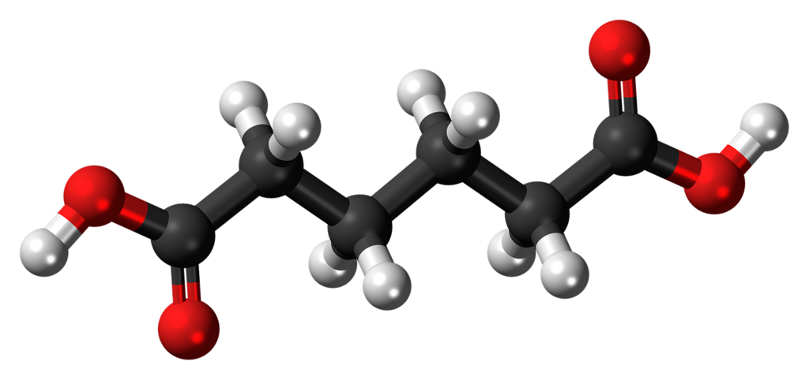
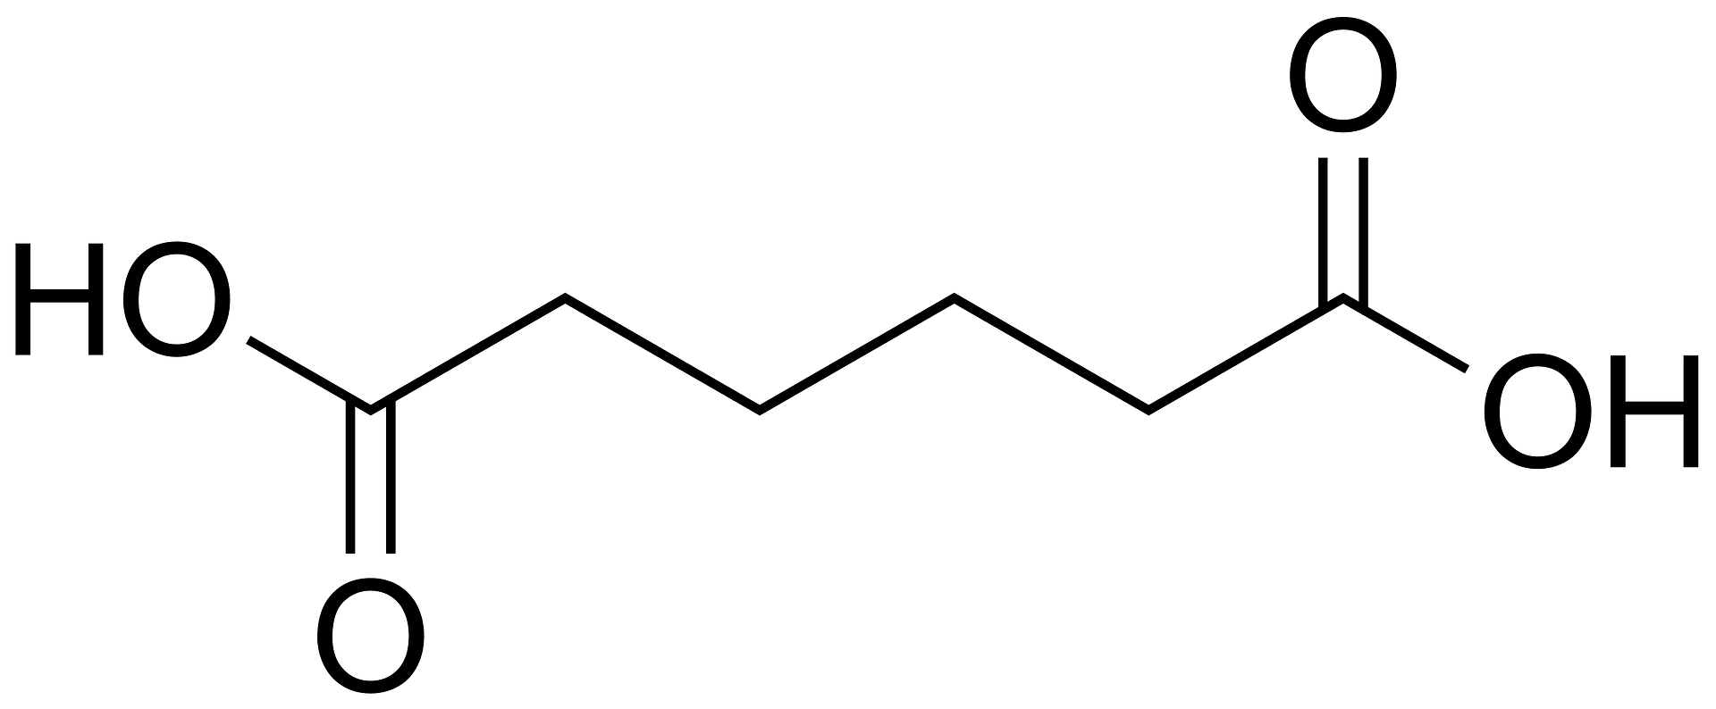
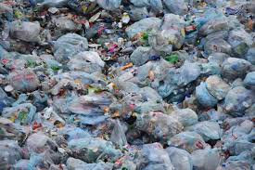

Problématique
Reconnaître des odeurs à partir d’une molécule
Représenter une molécule par un graphe
Notes:
L’objectif de ce travail est d’apprendre un modèle de représentation vectorielle des odeurs émises par des molécules à l’aide de technique d’apprentissage automatique par réseau neuronal profond

Slide 6
02
Solutions proposées

Slide 7
Sources
Article: Machine Learning for Scent: Learning Generalizable Perceptual Representations of Small Molecules [BSLW19]
Article: A Principal Odor Map Uni es Diverse Tasks in Human Olfactory Perception [LMSL+22]
Article: Olfactory Label Prediction on Aroma-Chemical Pairs [LS24]
Git: Stellargraphe
[gab23]
Git: OpenPom
[BKSS23]
Git: Paires de molécules [Sis25]
MPNN
GIN
MPNN
GCN

Slide 8
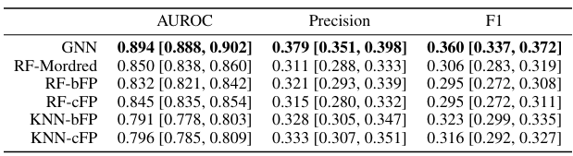
Solutions proposées dans la littérature
Random forest models (RF)
k-nearest neighbor models (KNN)
GNN
Comparaison
Figure 1: Tableau de comparaison des modèles de prédiction d’odeur - article [BSLW19]

Slide 9
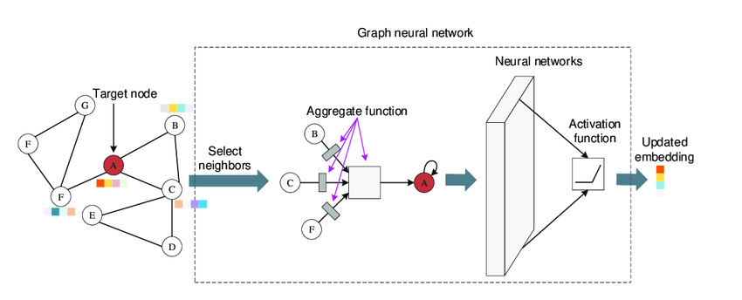
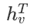
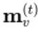
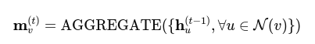
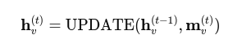
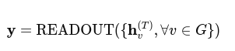
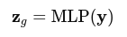
GNN (Graph Neural Network)
Couche de GNN
Message Passing
Agrégation des message
Phase de READOUT(agrégation des noeuds)
Décodeur (prédiction)
Figure 3: Processus de Message Passing et d'Agrégation dans les GNN [RSGH]

Slide 10
02
Modèles de GNN

Slide 11
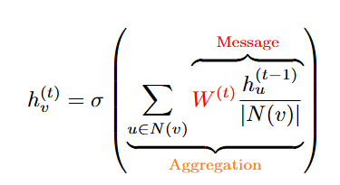
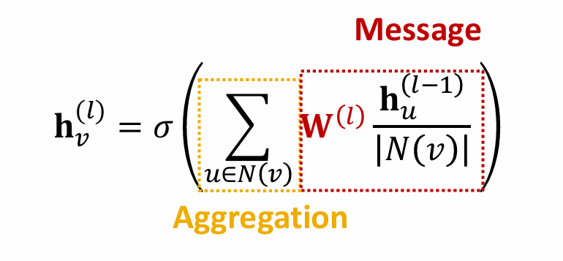
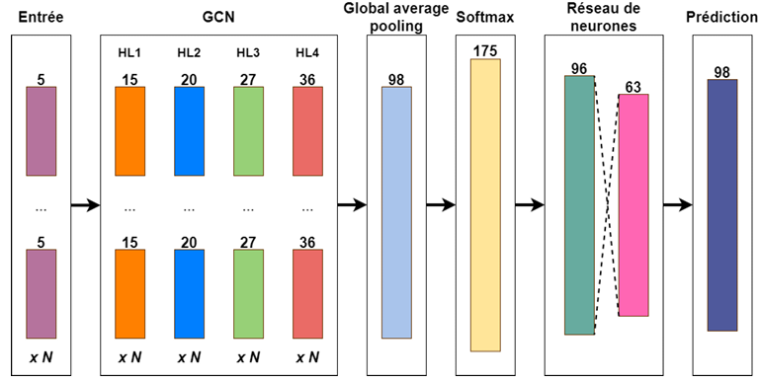
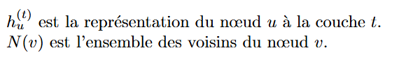
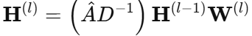
GCN
15
Formule matricielle:
Figure 3: Architecture du GCN- rapport PRED 2023:[CJ23]

Slide 12
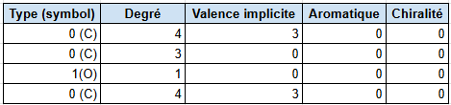
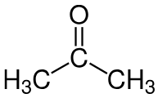
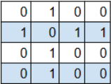
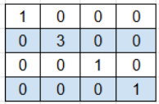
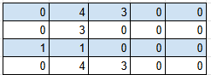
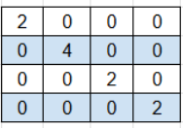
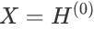
Exemple: Acétone(C3H6O)
Matrice d’adjacence A
Matrice de degré D’
Matrice de degré normalisée D= D’+I
Matrice caractéristique

Slide 13
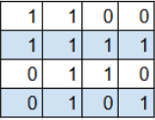
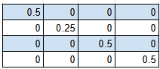
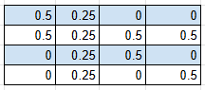
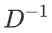
Exemple: Acétone(C3H6O)
X
=
Matrice de degré inverse
Matrice d’adjacence régularisé Â”
Â = A+I

Slide 14
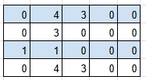
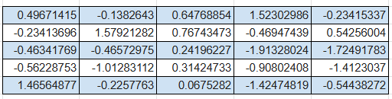
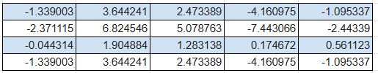
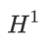
X
X
Matrice d’adjacence régularisé Â”
Matrice de poids aléatoire W
Matrice caractéristique
=
Matrice des nouvelles caractéristiques

Slide 15
ÉTAPES DU MPNN
Notes:
Les Message Passing Neural Networks (MPNNs) sont un cadre pour traiter des graphes en apprentissage profond. Un graphe GGG est constitué de nœuds (ou sommets) et arêtes (ou liens) entre ces nœuds. Dans le cadre des MPNNs, chaque nœud possède des features (caractéristiques) notées xvx_vxv​ et chaque arête possède également des features notées evwe_{vw}evw​, où vvv et www sont les indices des nœuds connectés par l'arête. Phase de passage de message :
Cette phase se déroule sur TTT étapes de temps et à chaque étape, les nœuds échangent des messages entre eux en fonction de leurs voisins dans le graphe.
Les messages sont calculés à l'aide de la fonction de message MtM_tMt​, qui prend en entrée les états cachés des nœuds et les features des arêtes. Ces messages sont ensuite envoyés aux voisins du nœud vvv, comme indiqué par : mvt+1=∑w∈N(v)Mt(hvt,hwt,evw)m_{v}^{t+1} = \sum_{w \in N(v)} M_t(h_v^t, h_w^t, e_{vw})mvt+1​=w∈N(v)∑​Mt​(hvt​,hwt​,evw​) où N(v)N(v)N(v) désigne l'ensemble des voisins du nœud vvv dans le graphe et hvth_v^thvt​ est l'état caché du nœud vvv à l'instant ttt.
Fonction de mise à jour des nœuds (vertex update function) : Après avoir reçu les messages de ses voisins, chaque nœud met à jour son propre état caché hvh_vhv​ en fonction de son état précédent et des messages reçus, ce qui est calculé par : hvt+1=Ut(hvt,mvt+1)h_v^{t+1} = U_t(h_v^t, m_v^{t+1})hvt+1​=Ut​(hvt​,mvt+1​) où UtU_tUt​ est la fonction de mise à jour, qui prend en entrée l'état précédent du nœud et les messages reçus.
Phase de lecture (Readout phase) :
Une fois que la phase de passage de message est terminée (après TTT étapes de temps), on passe à la lecture des informations du graphe entier. Cette phase produit un vecteur de caractéristiques pour l'ensemble du graphe en fonction des états cachés des nœuds.
La fonction de lecture RRR prend tous les états des nœuds comme entrée et calcule un vecteur global qui résume le graphe, tout en étant invariant aux permutations des états des nœuds (pour garantir que le modèle soit invariant à l’isomorphisme des graphes, c’est-à-dire que les propriétés du graphe ne dépendent pas de l’ordre des nœuds dans la représentation).
Aevw isalearnedmatrix,oneforeachedgelabele (themodelassumesdiscreteedgetypes)
Le passage que vous avez partagé explique une formule tirée d'un article scientifique sur les unités récurrentes introduites par Cho et al. (2014). Voici une explication détaillée des différents éléments de cette formule :
Contexte - Unité récurrente : Les unités récurrentes (telles que GRU ou LSTM) sont des architectures de réseaux neuronaux récurrents (RNN) qui permettent de traiter des séquences de données tout en conservant une mémoire des étapes précédentes dans la séquence.
R = Somme des contributions : La formule donnée calcule une valeur agrégée RRR, obtenue en sommant les contributions sur tous les éléments vvv d’un ensemble VVV. R=∑v∈Vσ(i(hv(T),hv0))⊙(j(hv(T)))R = \sum_{v \in V} \sigma\left(i(h_v^{(T)}, h_v^0)\right) \odot \left(j(h_v^{(T)})\right)R=v∈V∑​σ(i(hv(T)​,hv0​))⊙(j(hv(T)​))
Explications des termes de la formule :
hv(T)h_v^{(T)}hv(T)​ : Cela représente l’état caché final de l’unité récurrente associée à l’élément vvv après TTT étapes. Cet état encode l'information de la séquence.
hv0h_v^0hv0​ : C’est l’état initial du réseau récurrent pour l’élément vvv. Cela pourrait inclure des caractéristiques ou un état pré-initialisé.
iii et jjj : Ce sont des réseaux neuronaux (fonctions non spécifiées dans cette formule). Ces réseaux prennent des états comme entrées et effectuent des transformations non linéaires.
σ\sigmaσ : Fonction d'activation. Elle applique une non-linéarité, souvent une sigmoïde ou une autre fonction.
⊙\odot⊙ : Désigne le produit élément par élément (multiplication d'éléments correspondants dans deux vecteurs).

Slide 16
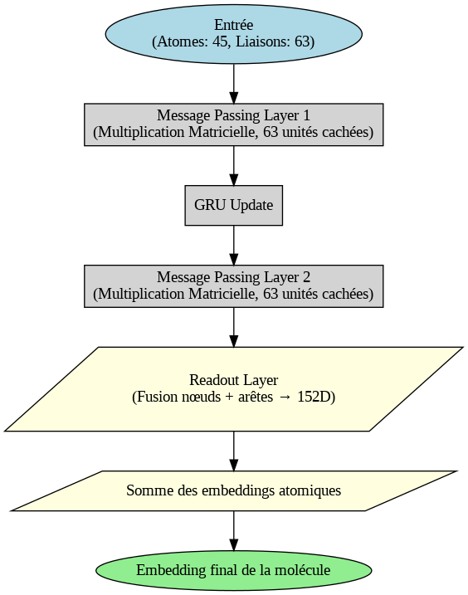
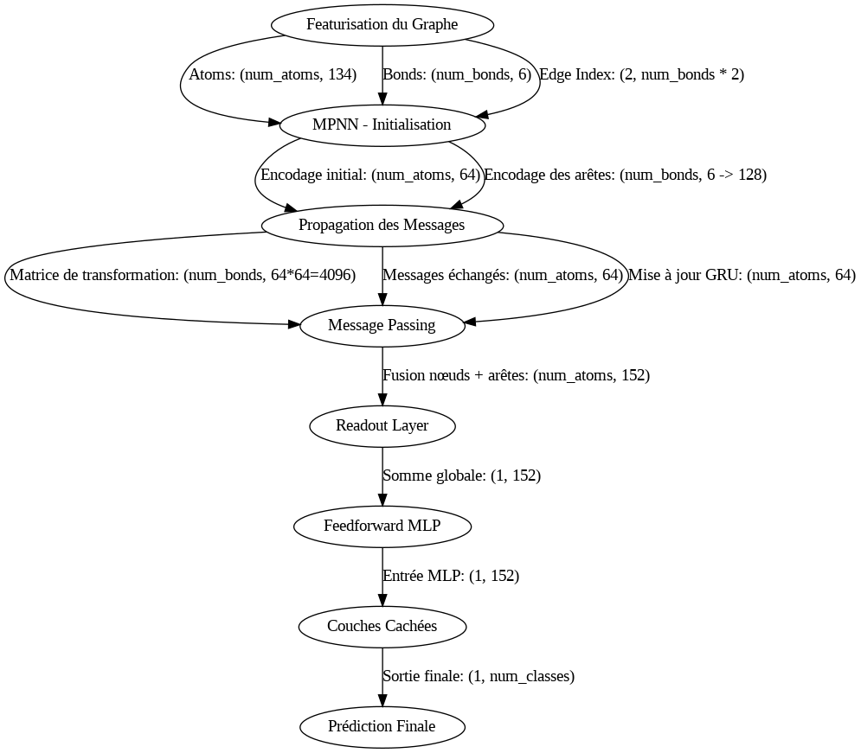
Dans l’article [LMSL+22]
Dans le git [BKSS23]

Slide 17
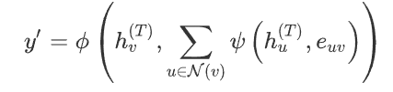
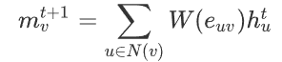
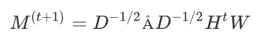
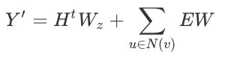
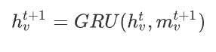
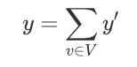
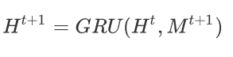
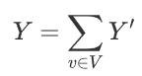
MPNN
1- Message Passing
3- Phase du readout
2- Mise à jour GRU
4- Agrégation finale
Notes:
Les Message Passing Neural Networks (MPNNs) sont un cadre pour traiter des graphes en apprentissage profond. Un graphe GGG est constitué de nœuds (ou sommets) et arêtes (ou liens) entre ces nœuds. Dans le cadre des MPNNs, chaque nœud possède des features (caractéristiques) notées xvx_vxv​ et chaque arête possède également des features notées evwe_{vw}evw​, où vvv et www sont les indices des nœuds connectés par l'arête. Phase de passage de message :
Cette phase se déroule sur TTT étapes de temps et à chaque étape, les nœuds échangent des messages entre eux en fonction de leurs voisins dans le graphe.
Les messages sont calculés à l'aide de la fonction de message MtM_tMt​, qui prend en entrée les états cachés des nœuds et les features des arêtes. Ces messages sont ensuite envoyés aux voisins du nœud vvv, comme indiqué par : mvt+1=∑w∈N(v)Mt(hvt,hwt,evw)m_{v}^{t+1} = \sum_{w \in N(v)} M_t(h_v^t, h_w^t, e_{vw})mvt+1​=w∈N(v)∑​Mt​(hvt​,hwt​,evw​) où N(v)N(v)N(v) désigne l'ensemble des voisins du nœud vvv dans le graphe et hvth_v^thvt​ est l'état caché du nœud vvv à l'instant ttt.
Fonction de mise à jour des nœuds (vertex update function) : Après avoir reçu les messages de ses voisins, chaque nœud met à jour son propre état caché hvh_vhv​ en fonction de son état précédent et des messages reçus, ce qui est calculé par : hvt+1=Ut(hvt,mvt+1)h_v^{t+1} = U_t(h_v^t, m_v^{t+1})hvt+1​=Ut​(hvt​,mvt+1​) où UtU_tUt​ est la fonction de mise à jour, qui prend en entrée l'état précédent du nœud et les messages reçus.
Phase de lecture (Readout phase) :
Une fois que la phase de passage de message est terminée (après TTT étapes de temps), on passe à la lecture des informations du graphe entier. Cette phase produit un vecteur de caractéristiques pour l'ensemble du graphe en fonction des états cachés des nœuds.
La fonction de lecture RRR prend tous les états des nœuds comme entrée et calcule un vecteur global qui résume le graphe, tout en étant invariant aux permutations des états des nœuds (pour garantir que le modèle soit invariant à l’isomorphisme des graphes, c’est-à-dire que les propriétés du graphe ne dépendent pas de l’ordre des nœuds dans la représentation).
Aevw isalearnedmatrix,oneforeachedgelabele (themodelassumesdiscreteedgetypes)
Le passage que vous avez partagé explique une formule tirée d'un article scientifique sur les unités récurrentes introduites par Cho et al. (2014). Voici une explication détaillée des différents éléments de cette formule :
Contexte - Unité récurrente : Les unités récurrentes (telles que GRU ou LSTM) sont des architectures de réseaux neuronaux récurrents (RNN) qui permettent de traiter des séquences de données tout en conservant une mémoire des étapes précédentes dans la séquence.
R = Somme des contributions : La formule donnée calcule une valeur agrégée RRR, obtenue en sommant les contributions sur tous les éléments vvv d’un ensemble VVV. R=∑v∈Vσ(i(hv(T),hv0))⊙(j(hv(T)))R = \sum_{v \in V} \sigma\left(i(h_v^{(T)}, h_v^0)\right) \odot \left(j(h_v^{(T)})\right)R=v∈V∑​σ(i(hv(T)​,hv0​))⊙(j(hv(T)​))
Explications des termes de la formule :
hv(T)h_v^{(T)}hv(T)​ : Cela représente l’état caché final de l’unité récurrente associée à l’élément vvv après TTT étapes. Cet état encode l'information de la séquence.
hv0h_v^0hv0​ : C’est l’état initial du réseau récurrent pour l’élément vvv. Cela pourrait inclure des caractéristiques ou un état pré-initialisé.
iii et jjj : Ce sont des réseaux neuronaux (fonctions non spécifiées dans cette formule). Ces réseaux prennent des états comme entrées et effectuent des transformations non linéaires.
σ\sigmaσ : Fonction d'activation. Elle applique une non-linéarité, souvent une sigmoïde ou une autre fonction.
⊙\odot⊙ : Désigne le produit élément par élément (multiplication d'éléments correspondants dans deux vecteurs).

Slide 18
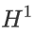
L’exemple de l’Acétone
En ce qui concerne l’exemple de l’acétone, voici un lien du google colab où se trouve le code qui calcule la matrice en se basant sur la vectorisation du git OpenPOM [BKSS23]: Untitled9.ipynb - Colab

Slide 19
03
Comparaison

Slide 20
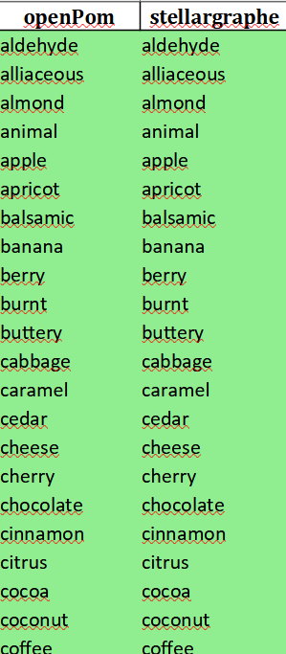
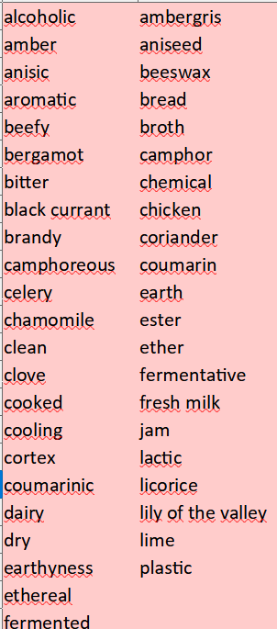
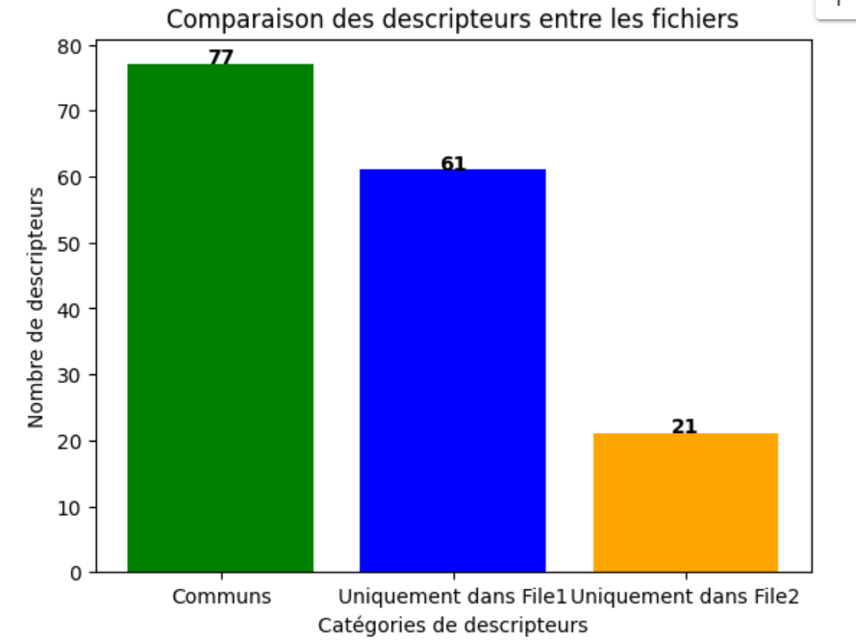
Descripteurs d’odeurs utilisés dans OpenPom et Stellargraphe
Notes:
Pour les données de stellargraphe j’ai du les traduire en anglais. J’ai du créé un dictionnaire de synonymes ex butter-buttery…

Slide 21
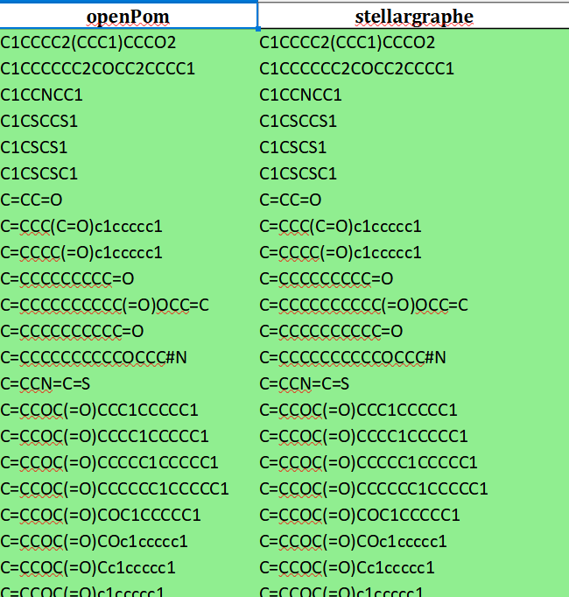
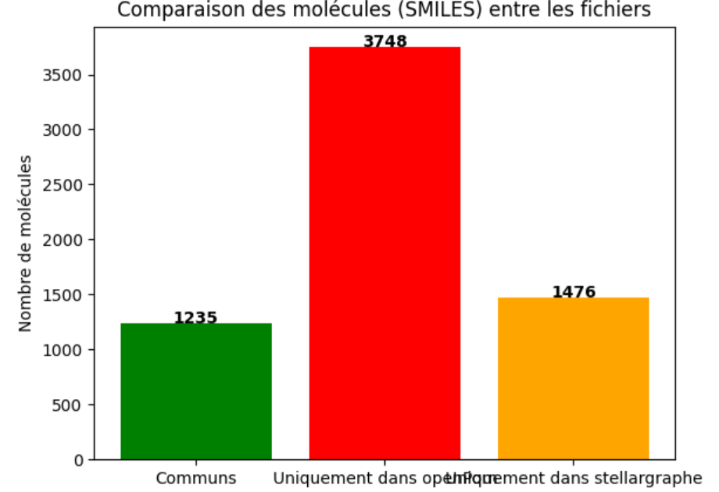
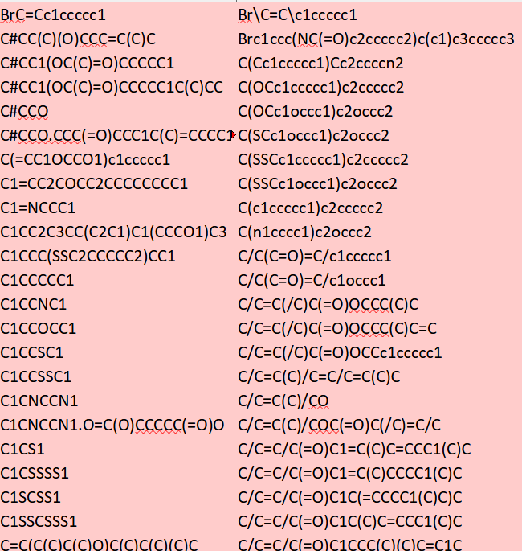
Descripteurs de molécules utilisées dans OpenPom et Stellargraphe

Slide 22
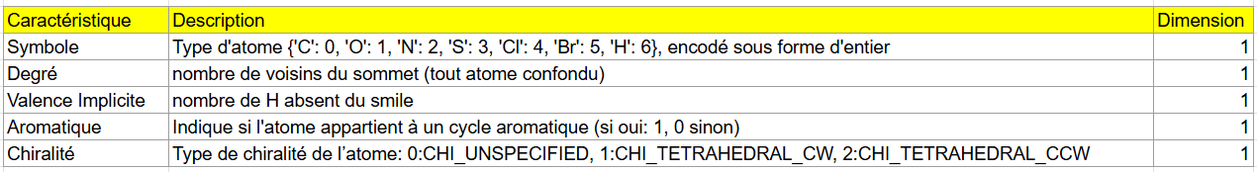
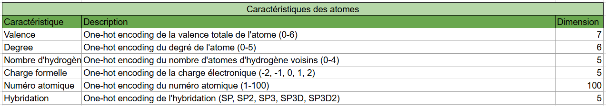

Vecteur d’entrée de Stellargraph [gab23]
Vecteurs d’entrée de OpenPOM [BKSS23]

Slide 23

Tables de comparaison des modèles
Figure 5: Performances du MPNN et GCN -article [BSLW19]

Slide 24
04
Proposition

Slide 25
Modification modèle actuelle
Objectif : Réutiliser le modèle de OPENPOM([BKSS23] ) et tenter de trouver des pistes d’amélioration pour cela on va modifier :
Les données du dataset
La fonction de READOUT
Le nombres de couches
En fonction de la hiérarchisation des odeurs de SketchOscent

Slide 26


Modification de la fonction de READOUT
On modifie la fonction de READOUT:
de set2set (2 couches et 3 step)
à globale somme pooling.

Slide 27


Variation du nombre de couches de message passing
Variation du nombre de couche de 1 à 5

Slide 28


Odeurs individuelle
Modèles avec les odeurs individuelles et les molécules sans descripteur
Modèles avec les odeurs individuelles et sans les molécules sans descripteur
Modèles avec toutes les odeurs et le molécules sans descripteur

Slide 29


Variation du jeu de données
Dataset de base
Avec des codes SMILES doublons
Sans les molécules sans descripteurs d’odeur

Slide 30
05
Diagramme de Gantt

Slide 31


Slide 32
06
Conclusion

Slide 33
Prédiction des descripteurs d’odeurs à l’aide du GNN
Différents modèles du GNN ( MPNN & GCN)
Comparaisons des modèles
Améliorations du modèle OpenPOM
Modification de la fonction Readout
Variation du nombre de couche du message passing
Hiérarchisation des odeurs Sketch Oscent
Variation du jeu de données

Slide 34
07
Bibliographie

Slide 35


[BSLW19] Brian K Lee1 Richard C Gerkin Alán Aspuru-Guzik Benjamin Sanchez-Lengeling, Jennifer N Wei and Alexander B Wiltschko1r. Machine learning for scent :Learning generalizable perceptual representations of small molecules. 2019.
[LMSL+22] Brian K. Lee, Emily J. Mayhew, Benjamin Sanchez-Lengeling, Jennifer N. Wei, Wesley W. Qian, Kelsie Little, Matthew Andres, Britney B. Nguyen, Theresa Moloy, Jane K. Parker, Richard C. Gerkin, Joel D. Mainland, and Alexander B. Wiltschko. A principal odor map unifies diverse tasks in human olfactory perception. bioRxiv, 2022.
[LS24] Amit Barsainyan Mrityunjay Sharma Ritesh Kumar Laura Sisson, Aryan. Olfactory label prediction on aroma-chemical pairs. 2024
[gab23] gabikun. Pred. https://github.com/gabikun/PRED/tree/main,2023
[BKSS23] Aryan Amit Barsainyan, Ritesh Kumar, Pinaki Saha, and Michael Schmuker. Openpom - open principal odor map, 2023. https://github.com/BioMachineLearning/openpom.
[Sis25] Laura Sisson. odor_pair, 2025. https://github.com/odor-pair/odor-pair.
[CJ23] Thomas Clouet and Gabriel Jolly. Fouille de données olfactives : Clustering de molécule odorantes par gnn (graph neural networks). Rapport de recherche et développement, École Polytechnique de l’Université de Nantes, Département d’Informatique, février 2023.

Slide 36
[RSGH]https://www.researchgate.net/figure/A-typical-and-basic-architecture-and-processing-procedures-of-GNN-First-GNN-selects_fig2_352526255
[GNTRO] A Gentle Introduction to Graph Neural Networks https://distill.pub/2021/gnn-intro/

Slide 37
07
Annexe

Slide 38

GIN(Graph Isomorphism Network)
En annexe
la fonction de mise à jour est :
Où epsilon est un paramètre appris dans le MLP

Slide 39
En annexe
Paramètre (MPNN) | Article olfactory(MPNN) | OPENPOM(MPNN)
Entrée | ? | vector(129, 6)
Nombre et taille de couche de message passing | 5 couche de dimension 43 | 6 couche + connexion résiduelle
Phase de mise à jour | GRU-update at each layer | RELU
READOUT | Global sum pooling, soft max avec un MLP de dimension 197 | Set2Set de 3 couches de 6 étapes prend en entrée: 64+64
Décodeur | Multi-headed sigmoid, 138 tasks Weighted-cross entropy loss, optimized with Adam, used learning rate decay with warm restarts, 300 epochs | FFN d’une couche de dimension 300

Slide 40
En annexe
Paramètre (GCN) | Article olfactory(GCN) | Implémentation étudiant(GCN)
Entrée | ? | Vecteur de dimension 15
Nombre et taille de couche de message passing | 4 couches de dimension [15,20,27,36] | 4 couches de dimension [15,20,27,36]
Phase de mise à jour | 2 couche de dim [96, 63] avec relu, batchnorm, dropout of 0.47 | SELU
READOUT | 3 couche de dimension 392 avec relu, batchnorm, dropout de 0.12 | GlobalAveragePooling =>vecteur(dim:98) Couche dense + softmax =>vecteur(dim: 175)
Décodeur | Multi-headed sigmoid, 138 tasks Weighted-cross entropy loss, optimized with Adam, used learning rate decay with warm restarts, 300 epochs | MLP de 3 couche [relu, relu, sigmoid] de dimension [96,63,98]

Slide 41
Paramètre | Article Paire de molécule | Implémentation git
Entrée | ? | Vecteur atome de 9 élément
Nombre de couche de message passing | 3 couche | 5 couche
Phase de mise à jour | MLP de 2 couche de dimension caché 832 | MLP de 2 couche de dimension 100 Fonction activation : ReLU
READOUT | Global mean + Add pool Concaténation des deux fonction et concaténation des molécule | concaténation(Global mean+ Add pool) 2 couche de MLP de taille 100. Fonction d’activation : ReLU et Rien. concaténation(2 molécules)
Décodeur | MLP de 2 couche de dimension 832 qui utilise l'entropie binaire croisée comme fonction de coût | MLP de 2 couche de dimension du nombre de classe. Et fonction d’activation ReLU et Rien

Slide 42


Slide 43

Schema GNN

Slide 44

Nouveaux schéma possible du GNN

Slide 46

https://www.researchgate.net/figure/A-typical-and-basic-architecture-and-processing-procedures-of-GNN-First-GNN-selects_fig2_352526255

Slide 47


Slide 48
A supprimer
1 couche de message passing
Projection
Linéaire + RELU
Couche de conv NNConv
GRU
Mise à jour des caractéristiques des noeuds en fonction des états précédentes et des nouvelles caractéristiques après le MP
Entrée
node_out_feats
Prép des noeuds et arêtes
node_in_feats
64
134
Message passing
Linear
Relu
Linear
Reduction
edge_in_feats
edge_hidden_feats
node_out_feats*node_out_feats
50
128
Somme des résultats agrégés
Générateur des poids dynamique pour chaque arête (edge_network)

Slide 49

Set2Set
Fonction d'agrégation
qt est initialisé à 0

